Slide 1
Interfaces

Slide 2
Introducción
La definición y el manejo de interfaces aumentan la potencia del lenguaje Java a la hora de desarrollar programas orientados a objetos y permite “simular en cierto modo” el concepto de herencia múltiple.

Slide 3
¿Qué es un interfaz?
Un interfaz es una colección de declaraciones de métodos sin implementar y/o un conjunto de constantes.
Se puede considerar un tipo de clase especial en la que todos los métodos son públicos (y por defecto se consideran abstractos) y donde sólo se pueden declarar atributos que sean public static final (deben inicializarse en la declaración).
Puede considerarse una clase abstracta pura.
Así, un interfaz define un comportamiento, es decir, indica qué métodos deben desempeñar las clases que pretendan heredar de él sin entrar en detalles de implementación. Será cada clase particular quien decida como hacer las cosas.

Slide 4
Declaración
Para declarar un interfaz se utiliza la palabra clave interface en vez de class.
Sintaxis :
  [modificador] interface NombreInterfaz
  {
  //Atributos (public static final)
  //Declaración de métodos ( no implementación)
  }
El interface no puede declarar ningún constructor.
El código se guardará en un fichero .java y al compilarlo se generará un .class.

Slide 5
Declaración
Los interfaces no admiten más que los modificadores de acceso public y protected.
Los métodos declarados en un interfaz son siempre public y abstract, de modo implícito.
Los atributos definidos son public static final de modo implícito.

Slide 6
Declaración
Ejemplo :
    public interface Figura
    {
    public static final PI=3.1419
    //Métodos
    public double calcularArea();
    public double calcularPerimetro();
    }
    public interface Instrumento
    {
    //Métodos
    public void tocar();
    public void afinar();
    }

Slide 7
Herencia de interfaz
Cuando una clase hereda de un interfaz se dice que implementa el interfaz. En lugar de emplear la palabra reservada extends se emplea la palabra implements.
Una clase que implementa un interfaz está obligada a implementar todos los métodos que hereda del mismo (si no lo hace tendrá que ser declarada como abstracta).

Slide 8
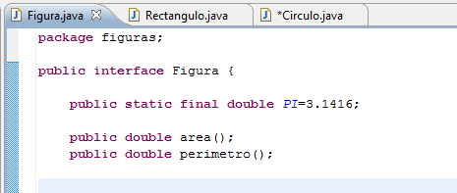
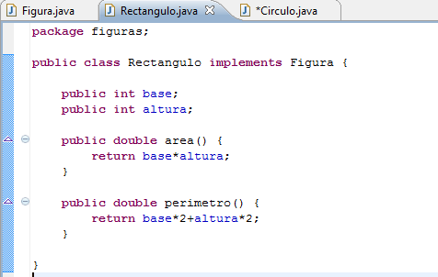
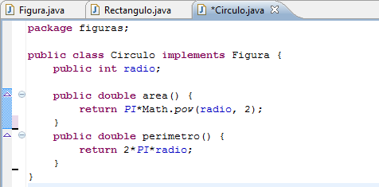
Interfaz Figura que define los métodos area() y perimetro()
Las clases Rectángulo y Círculo que implementan el interfaz Figura deben definir ambos métodos o ser declaradas abstractas.

Slide 9
Herencia de interfaz
Una clase puede implementar más de un interfaz, incluyendo varios nombres de interfaces separados por comas. En este caso, la clase debe proporcionar la definición completa de todos los métodos declarados en todos los interfaces de la lista.
Este mecanismo permite simular la herencia múltiple.

Slide 10
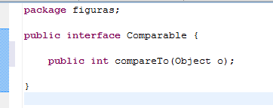
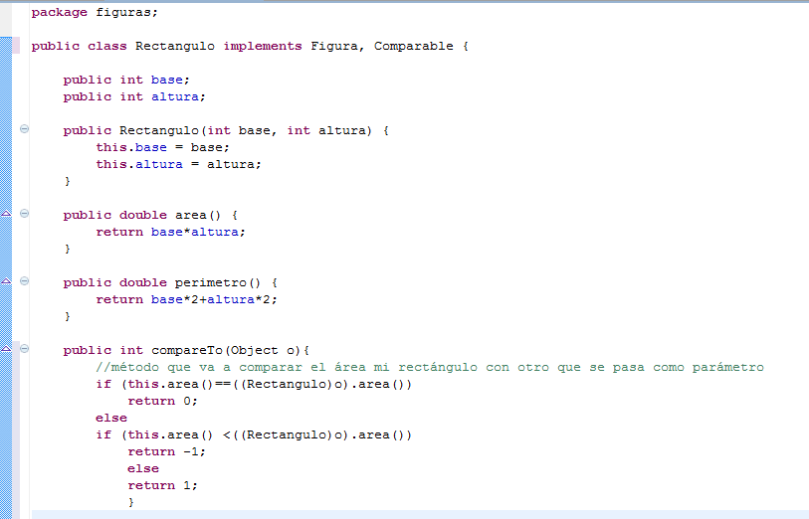
Interfaz Comparable que define el método compareTo()
Como la clase Rectángulo implementa los interfaces Figura y Comparable, debe definir todos los métodos de ambos interfaces o ser declarada abstracta.

Slide 11
Herencia de interfaz
Una clase puede heredar (extends) de otra clase y a la vez implementar (implements) múltiples interfaces.
Ejemplos:
public class Clase1 implements Interface1, Interface2, Interface3
    {
    … //Código de la clase Clase1. Debe implementar
    //obligatoriamente los métodos que hereda de Interface1,
    //Interface2, etc.
    }
public class Cuadrado extends Rectangulo implements Interface1, Interface2
    {
    … // Heredará de la clase Rectangulo
    // Debe implementar obligatoriamente los métodos que
    // hereda de Interface1,Interface2
    }

Slide 12
Herencia de interfaz
Un interface puede heredar (extends) de otros interfaces.
Cada interface que se añade hereda los métodos de sus antecesores siendo responsabilidad de la clase que implemente el último interfaz, implementar los métodos declarados en la jerarquía.

Slide 13
Herencia de interfaz
Ejemplos:
public interface Poligono extends Figura
    {
    public int getNlados();
    }
public class Triangulo implements Poligono
    {
    // Deberá implementar ( además de sus propios métodos) los métodos perimetro(), area() y getNlados().
    }

Slide 14
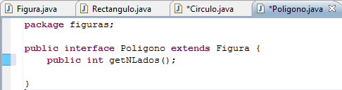
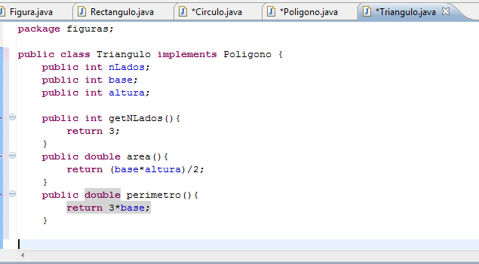
La clase Triángulo debe definir el método getNLados() del interfaz Polígono y los métodos area() y perimetro() del interfaz padre de Polígono (Figura)

Slide 15
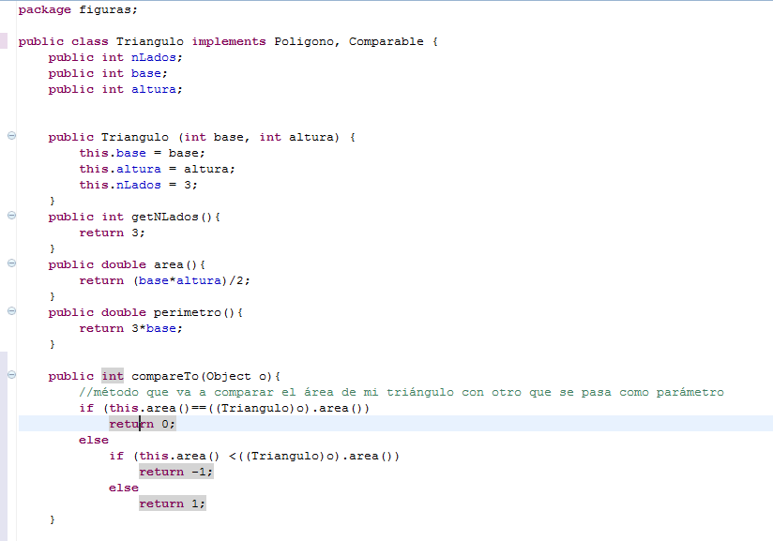
Ahora debe definir el método getNLados() del interfaz Polígono, los métodos area() y perimetro() del interfaz padre Figura y el método compareTo() del interfaz Comparable o ser definida como abstracta

Slide 16
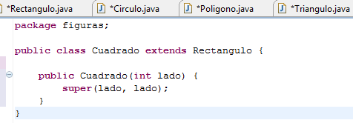
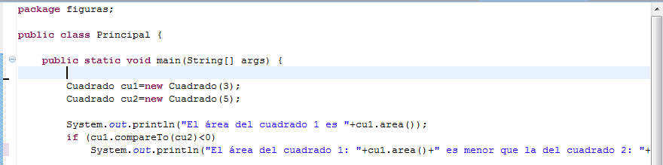
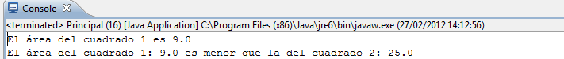
Las clases que heredan de una clase que implementa uno o varios interfaces, también pueden usar los métodos de dichos interfaces
La clase Cuadrado que hereda de Rectángulo también hereda los métodos area(), compareTo(), etc, implementados en la clase padre Rectángulo

Slide 17
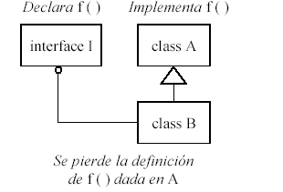
Herencia de interfaz
Al implementar un interfaz, la clase pierde las definiciones de los métodos que coincidan con métodos definidos en sus superclases.

Slide 18
Utilización de interfaces
No se puede hacer un new (es decir, crear objetos) de un interfaz.
Pero sí se pueden definir referencias que tengan como tipo un interfaz, siempre que la clase lo implemente:
  Figura r=new Rectangulo();
Se cumplen los aspectos del polimorfismo: sobrecarga, ligadura dinámica, uso de casting, etc. vistos en temas anteriores.
Las atributos definidos en un interfaz se pueden utilizar en cualquier clase (aunque no implemente el interfaz) precediéndolas del nombre del interfaz (ya que están declarados como static).
  area = 2.0 * Figura.PI * r;

Slide 19
Utilización de interfaces
Un interfaz impone un protocolo de métodos a implementar
Los interfaces “posibilitan la herencia múltiple” en cuanto a jerarquía de tipos:
  Como un interfaz define un tipo y una clase puede implementar varios interfaces, la clase acaba teniendo múltiples supertipos.
Sin embargo un interfaz no tiene contenido que heredar:
  los métodos no tienen código
  las variables se heredan pero son inamovibles (son estáticas y constantes)

Slide 20
Utilización de interfaces
Se puede definir un array de interfaces, siendo cada una de las componentes del tipo de las clases que implementan el interfaz:
  Figura [ ] arrayF=new Figura[4];
En cada componente se puede almacenar sólo objetos de las clases que implementen el interfaz.
Sería correcto:
  Figura r1=new Rectangulo(); arrayF[i]=r1;
  Rectangulo r2=new Rectangulo(); arrayF[i]=r2;
Daría error:
    Empleado empleado=new Empleado();
    arrayF[i]=empleado;
    // porque la clase Empleado no implementa el interfaz Figura

Slide 21
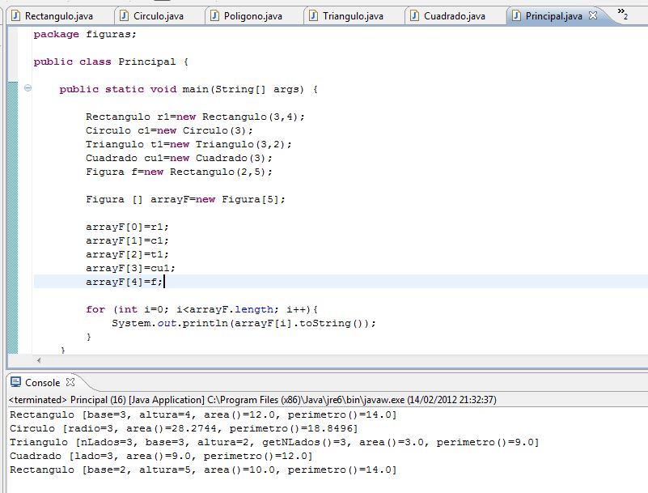
Se define un array de interfaces cuyas componentes son de distinta clase. Al hacer el toString() entra en funcionamiento el polimorfismo

Slide 22
Casting e instanceof
Si queremos saber exactamente el tipo de objeto al que pertenece el interfaz, se puede usar instanceof:
    int cont=0;
    for (int i=0; i<arrayF.length; i++){
    if (arrayF[i] instanceof Rectangulo)
    cont++;
    } //contaría cuántos rectángulos hay en el array de interfaces
Para poder usar métodos específicos del objeto al que realmente pertenece el interfaz se puede hacer un casting:
    Rectangulo aux=(Rectangulo) arrayF[i];
    //daría un error de ejecución si no es un objeto de clase Rectangulo

Slide 23
Ejemplo
Se define un interfaz Ruido con un método hacerRuido()
Se definen dos clases Perro y Cristal que implementan Ruido: el método anterior se deberá definir adecuadamente.
Las clases tienen sus propios métodos:
  clase Perro: morder() )
  clase Cristal: romperse() y cortar()

Slide 24
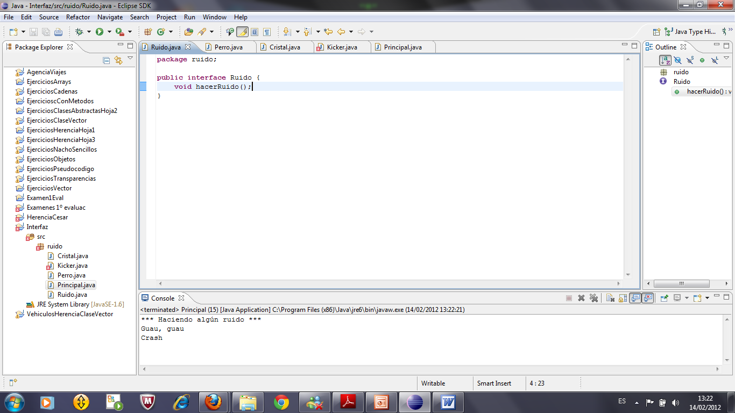
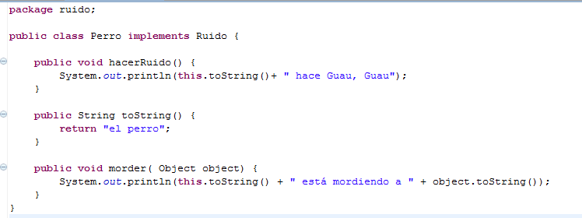
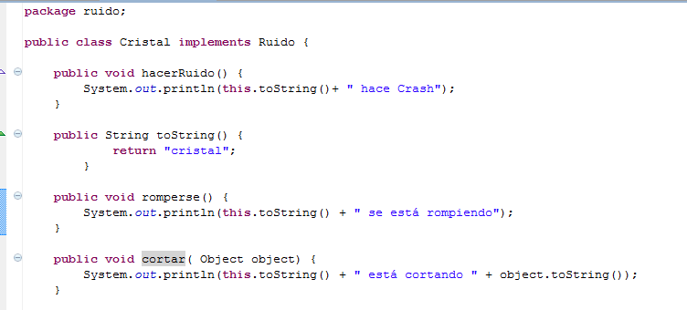
Interfaz Ruido que define el método hacerRuido()
Las clases Perro y Cristal que implementan el interfaz Ruido definen el método hacerRuido()

Slide 25
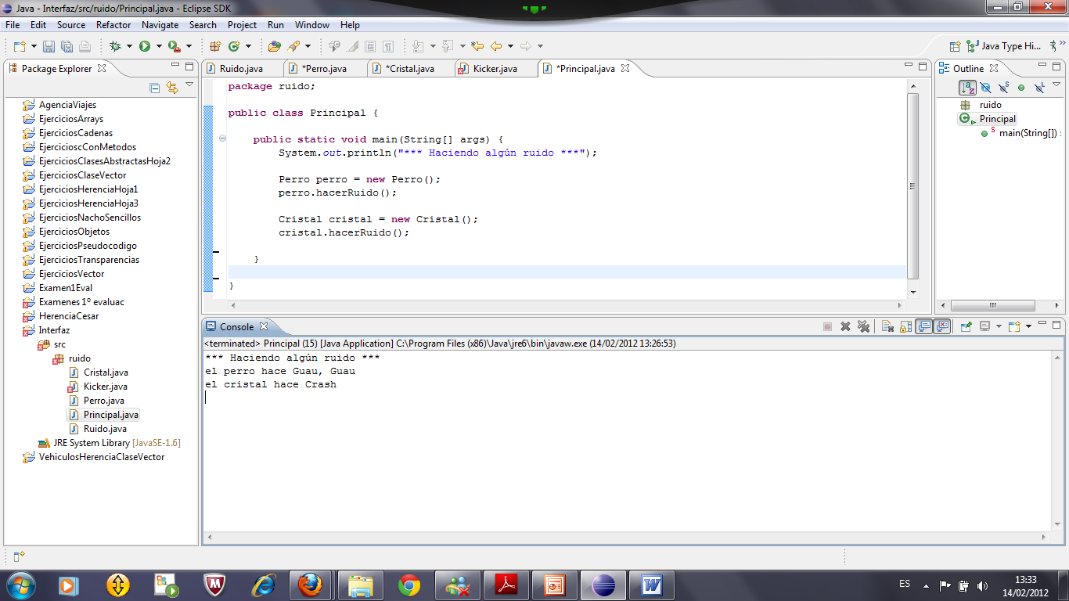

Slide 26
Ejemplo (continuación)
Añadimos la clase Persona que tiene un método golpea que recibe como parámetro un objeto de tipo interfaz Ruido.
Dentro del método se pregunta de qué tipo es el objeto pasado como parámetro, hace un casting a dicho tipo y se ejecuta un método de la clase correspondiente.

Slide 27
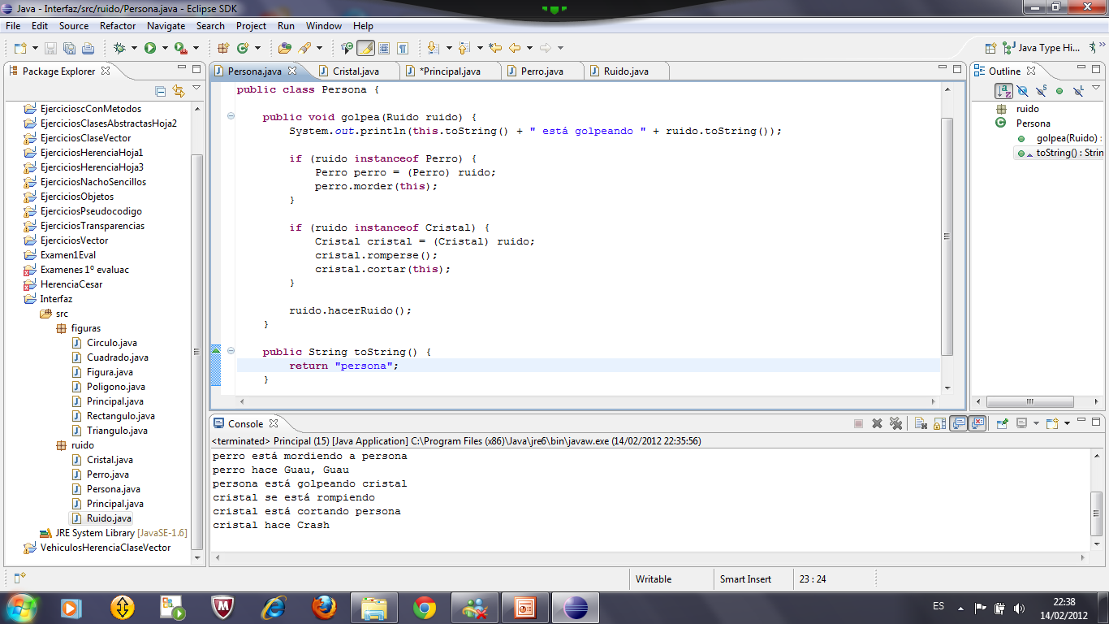
Método que recibe como parámetro un objeto de tipo interfaz Ruido.
Dentro del método se pregunta de qué tipo es el objeto, para hacer el casting sin que dé error y lanzar los métodos de la clase.

Slide 28
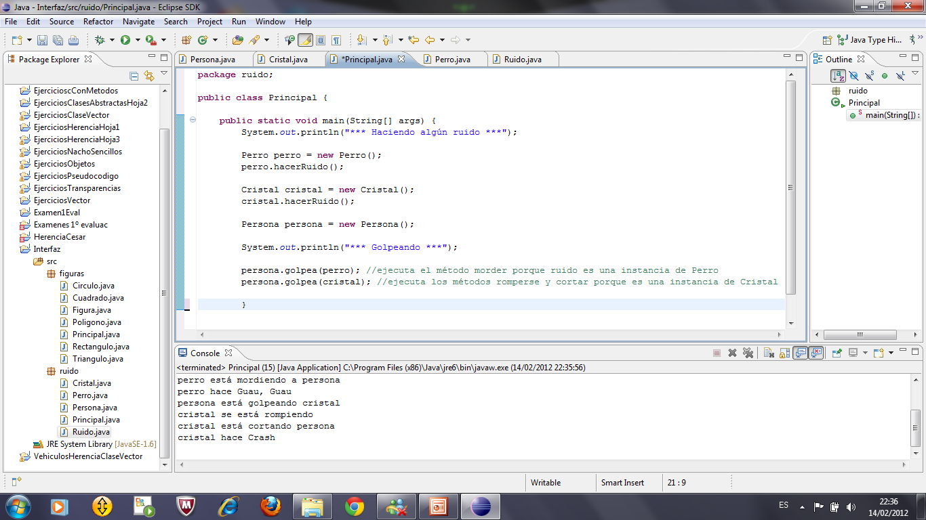
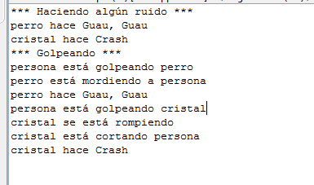
Añadimos al main estos métodos

Slide 29
Clases abstractas vs Interfaces
Clase Abstracta | Interfaz
Puede implementar métodos. | No puede implementar métodos.
Una clase solo puede heredar (extends) de una clase abstracta. | Una clase puede implementar (implements) múltiples interfaces.
Métodos con cualquier modificador | Métodos son siempre públicos y protected.
Atributos con cualquier modificador. | Atributos siempre public static final.
De cara al polimorfismo las referencias de un tipo interfaz se pueden utilizar de modo similar a las clases abstractas.
No se puede hacer un new (es decir crear objetos) de una clase abstracta. | No se puede hacer un new (es decir crear objetos) de un interfaz
Un clase abstracta forma parte de la jerarquía de clases. | Un interfaz “no forma parte” de la jerarquía de clases. Clases dispares pueden implementar el mismo interfaz.

Slide 30
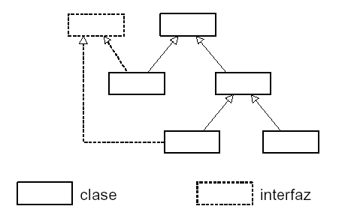
Clases abstractas vs Interfaces

